Slide 1
HTML формы

Slide 2
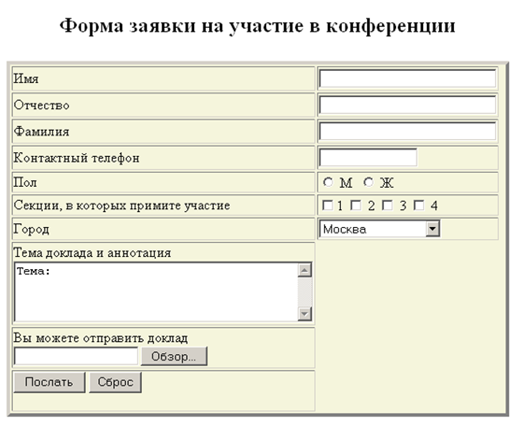

Slide 3
Форма – это набор элементов, таких как поля ввода, поля выбора, переключатели. Форма позволяет создавать интерактивные страницы, т.е. организовывать диалог с пользователем.
Форма создается с помощью тега:
<FORM>
</FORM>

Slide 4
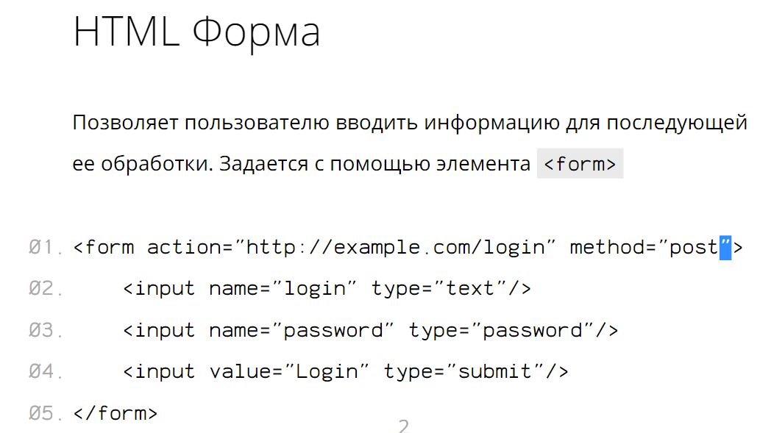

Slide 5
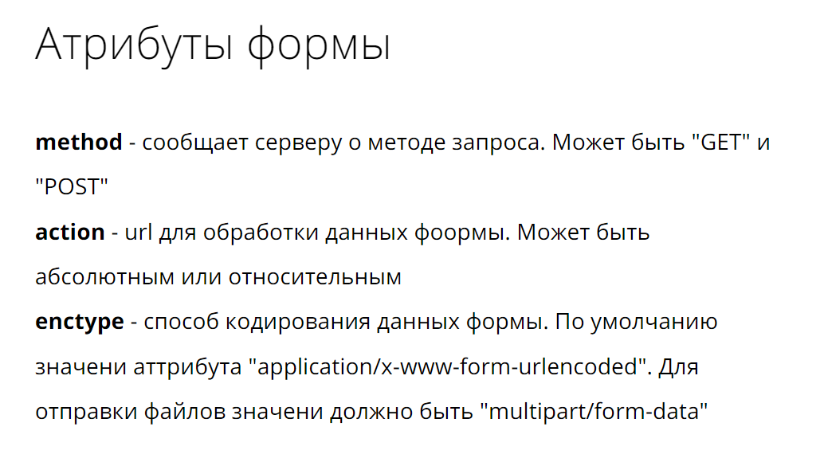

Slide 6
GET - POST
Главное отличие методов POST и GET заключается в способе передачи информации. В методе GET параметры передаются через адресную строку, т.е. по сути в HTTP-заголовке запроса, в то время как в методе POST параметры передаются через тело HTTP-запроса и никак не отражаются на виде адресной строки.
http://www.htmlbook.ru/cgi-bin/handler.cgi?nick=%C2%E0%ED%FF+%D8%E0%EF%EE%F7%EA%E8%ED&page=5

Slide 7
Атрибуты формы
accept-charset - Устанавливает кодировку, в которой сервер может принимать и обрабатывать данные формы
<form action="handler.php" accept-charset="windows-1251">
Autocomplete - Включает автозаполнение полей формы.
Name - Имя формы.
Novalidate - Отменяет встроенную проверку данных формы на корректность ввода.
Target - Имя окна или фрейма, куда обработчик будет загружать возвращаемый результат.

Slide 8
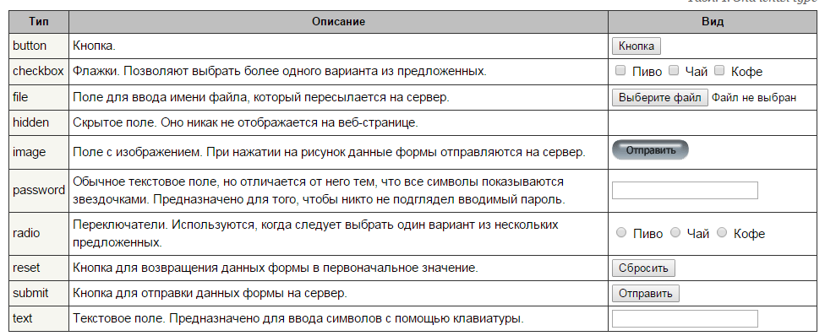
Атрибут type

Slide 9
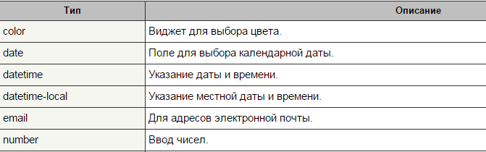

Slide 10
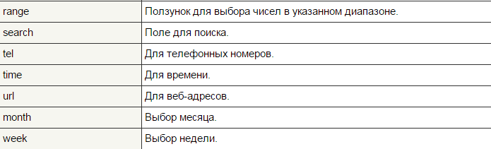

Slide 11
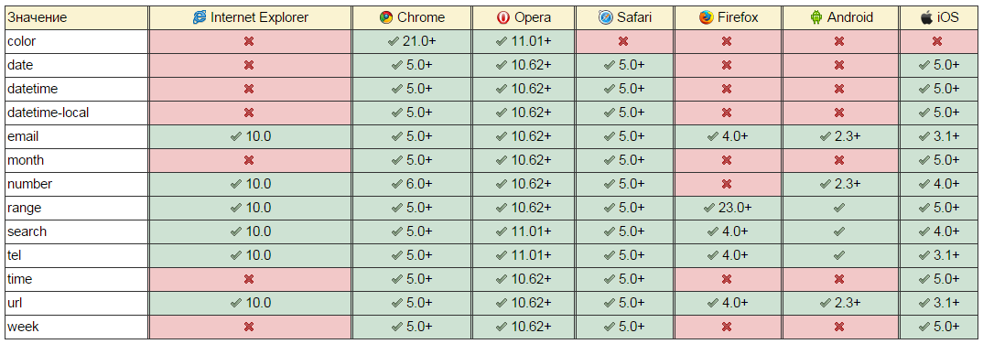
Поддержка этих значений браузерами

Slide 12
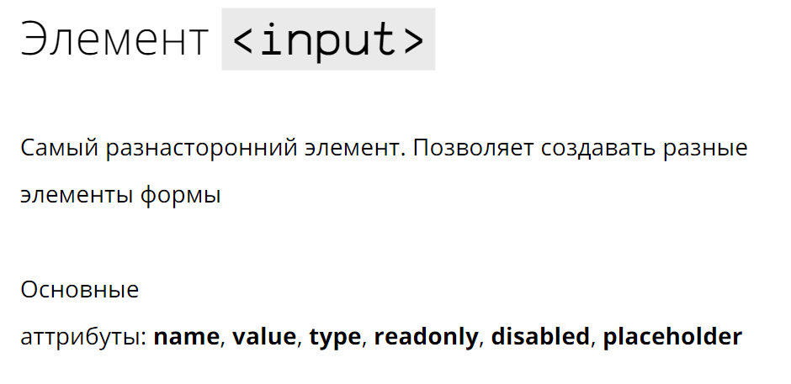

Slide 13
Элементы формы
Текстовые поля - для ввода текстовой информации
<input type=text name=имя_параметра [value=значение] [size=размер_поля] [maxlen=длина_поля]>
maxlen - максимально допустимой длиной текста
size - количество знакомест
Value - в поле будет изначально отображаться значение данного атрибута

Slide 14
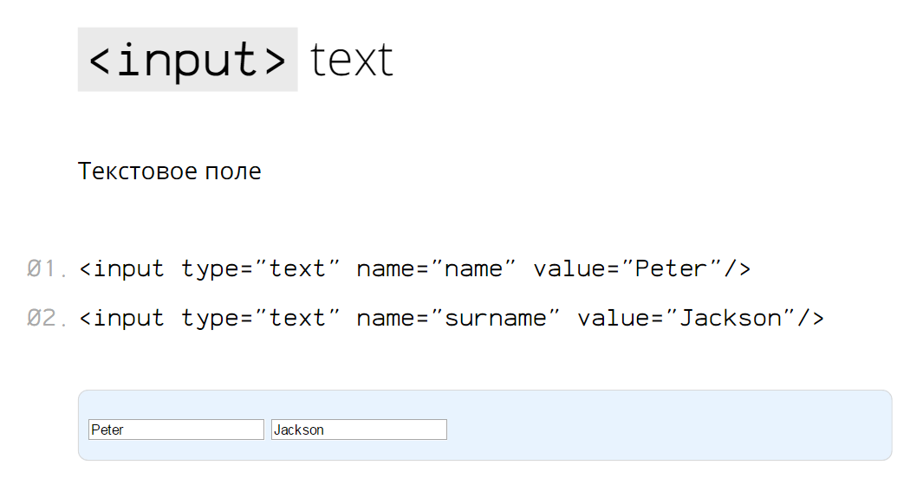

Slide 15
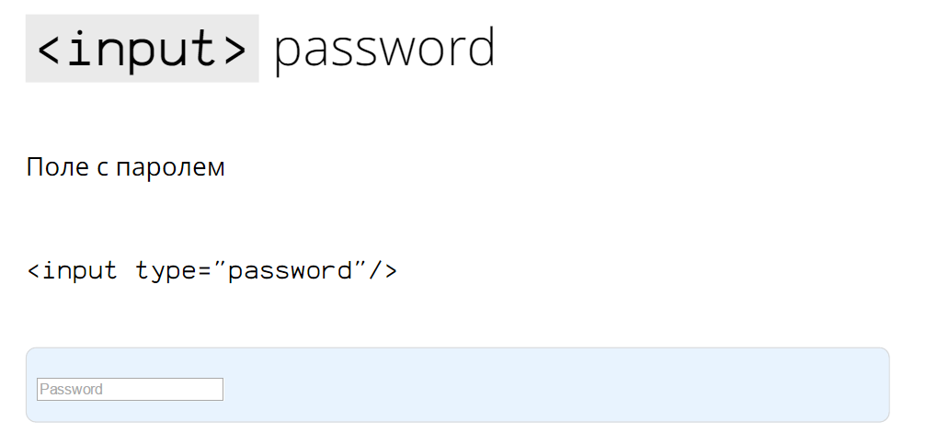


Slide 16
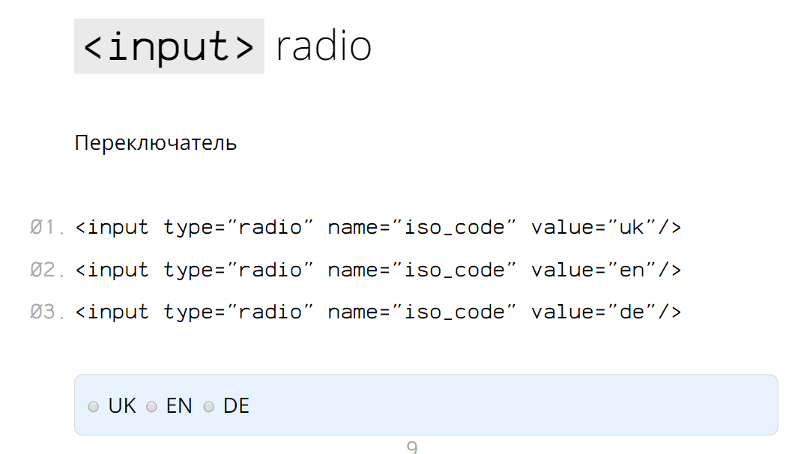

Slide 17
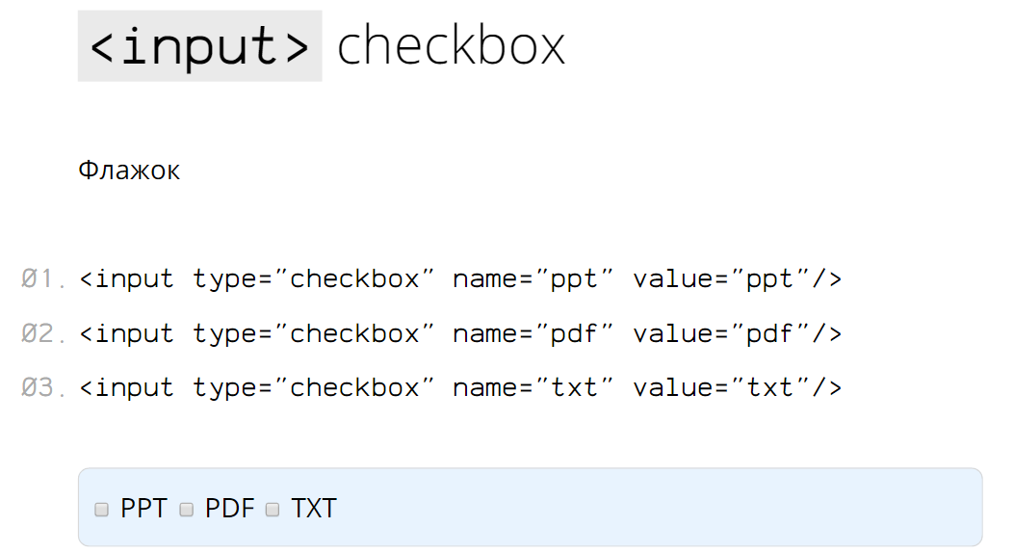

Slide 18
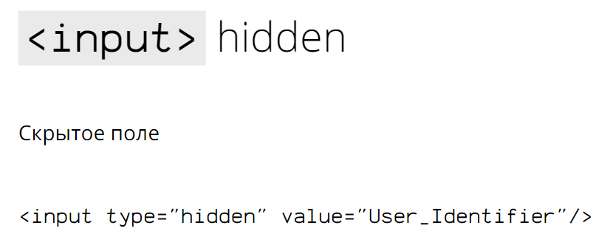

Slide 19
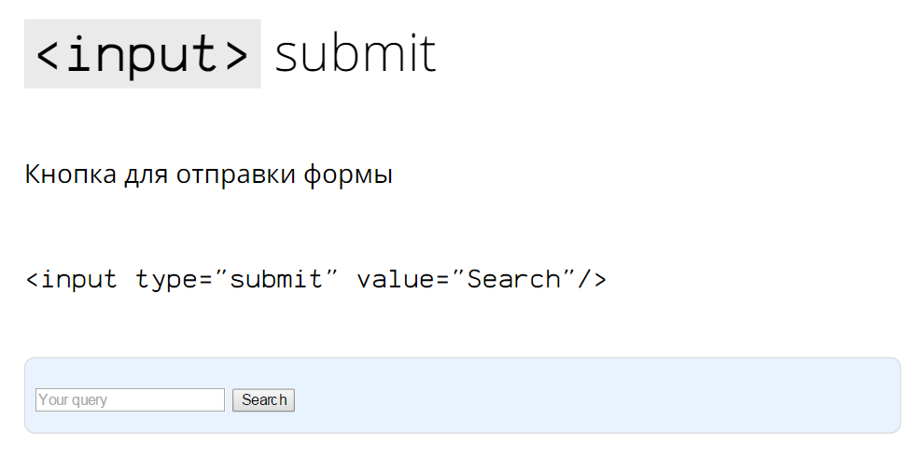

Slide 20
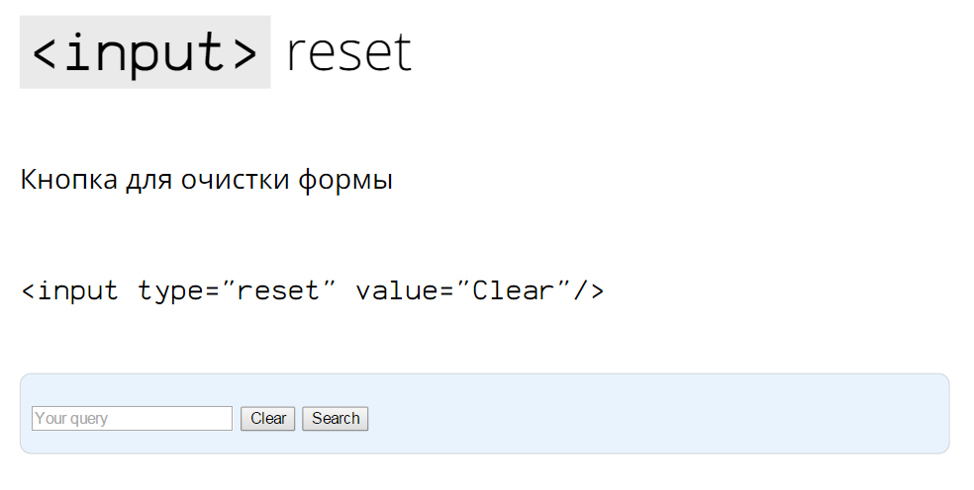

Slide 21
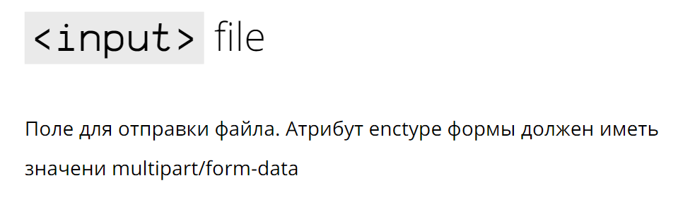
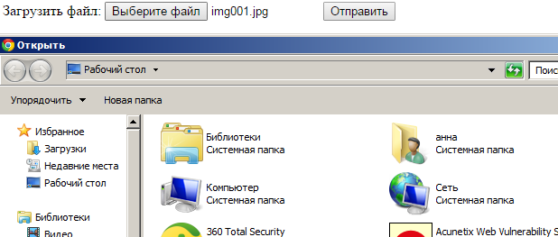
<form enctype="multipart/form-data" action="upload.php" method="post">
Загрузить файл: <input name="my_file" type="file">
<input type="submit" value="Отправить">
</form>

Slide 22
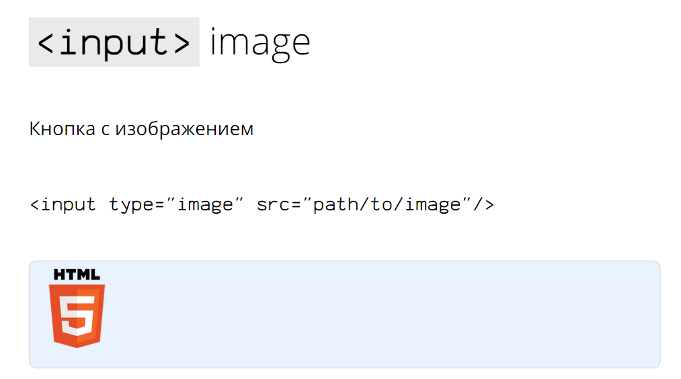

Slide 23
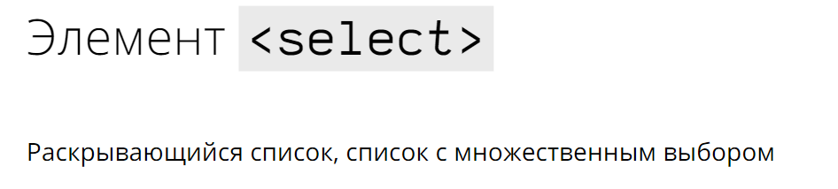
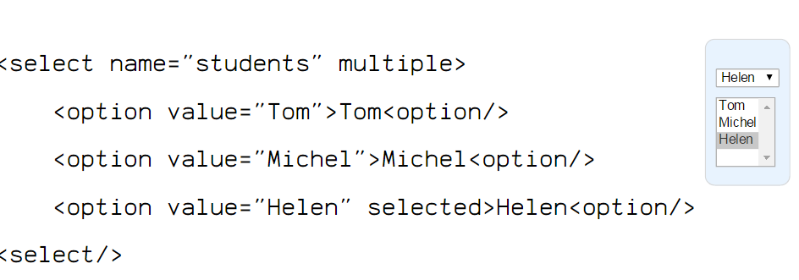

Slide 24
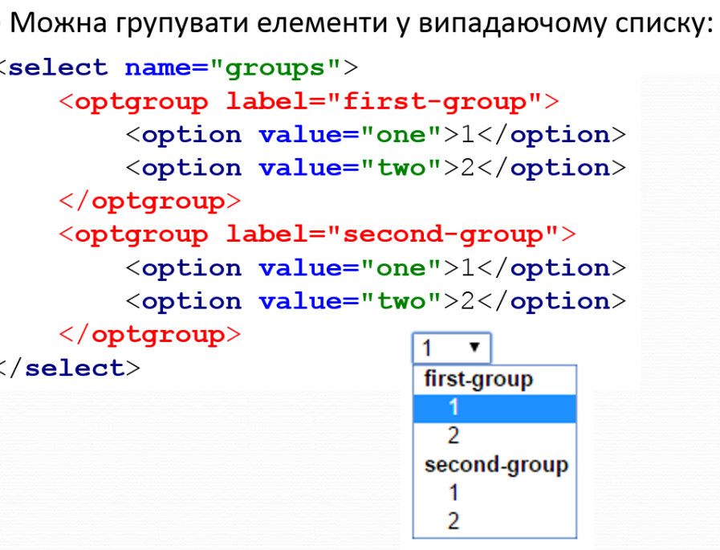
Группировка элементов выпадающего списка

Slide 25
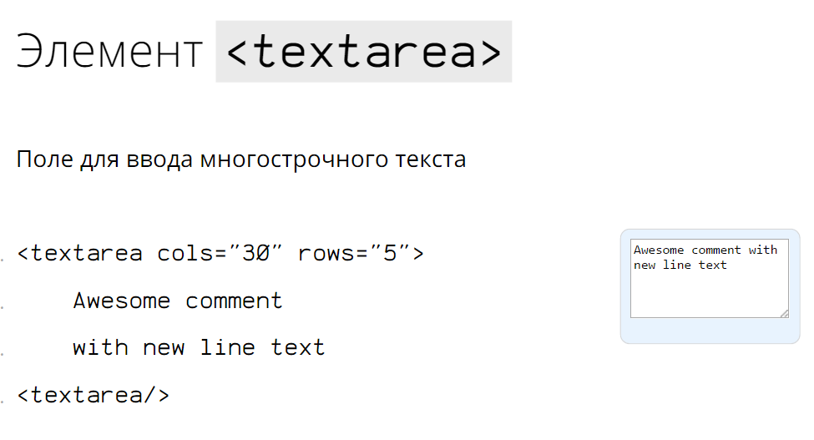

Slide 26
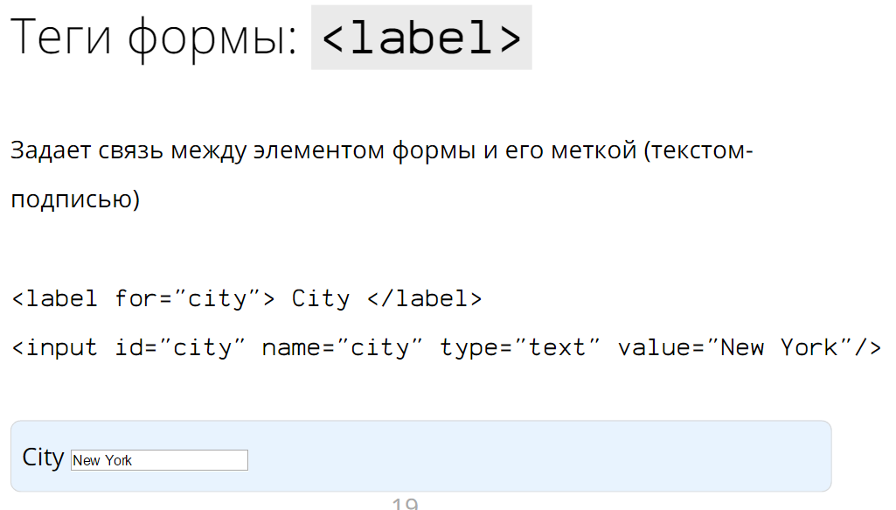

Slide 27
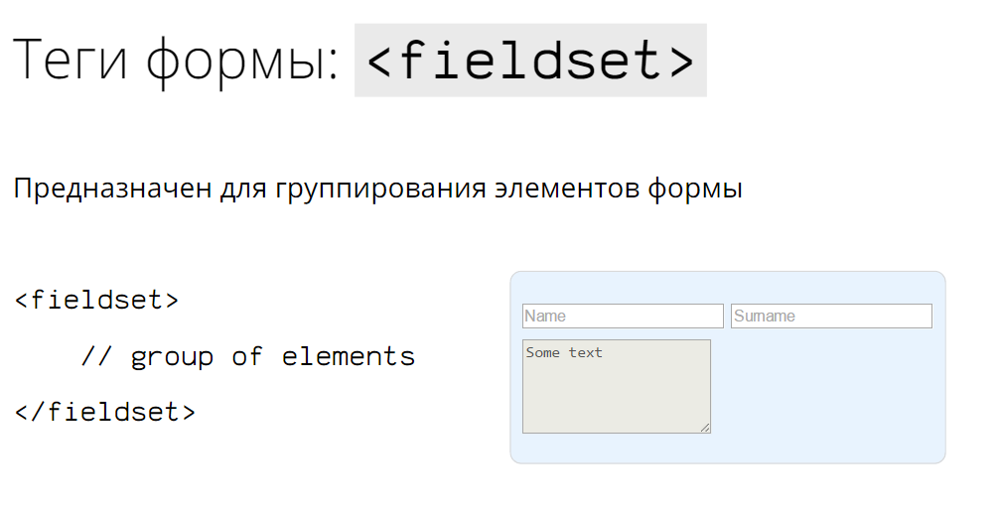

Slide 28
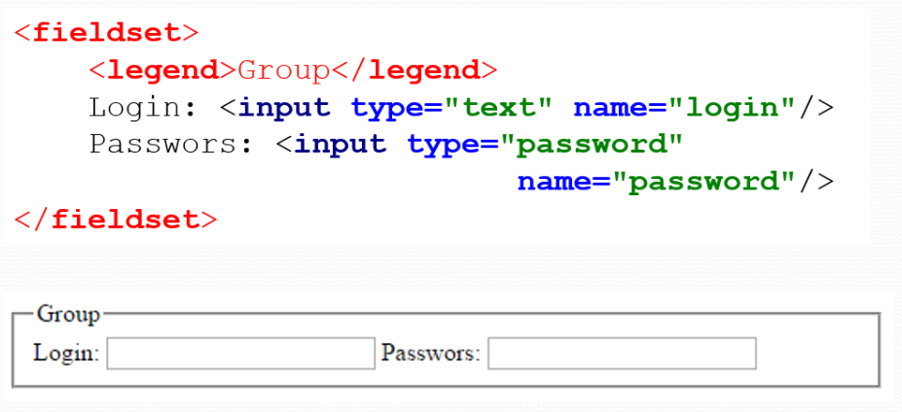

Slide 29
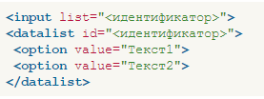
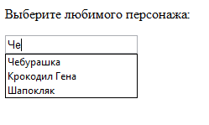
Тег <datalist>
Создает список вариантов, которые можно выбирать при наборе в текстовом поле. Изначально этот список скрыт и становится доступным при получении полем фокуса или наборе текста.
<p>Выберите любимого персонажа:</p> <p><input list="character">
<datalist id="character"> <option value="Чебурашка"></option> <option value="Крокодил Гена"></option> <option value="Шапокляк"></option>
</datalist></p>

Slide 30
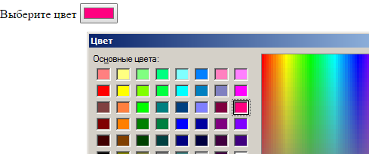
color
Позволяет выбрать цвет из палитры цветов.
<p>Выберите цвет <input type="color" name="selectcolor"></p>

Slide 31
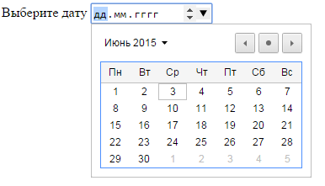
date
Выбор даты в календаре.
<p>Выберите дату <input type="date" name="selectdate" ></p>

Slide 32
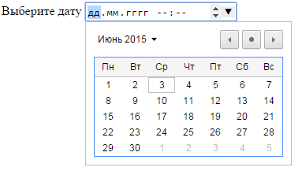
datetime-local
Выбор даты и с локальным временем в календаре.
<p>Выберите дату <input type="datetime-local" name="selectdatetimelocal" ></p>

Slide 33
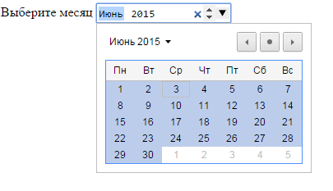
month
Выбор месяца и года в календаре
<p>Выберите месяц <input type="month" name="selectmonth" ></p>

Slide 34

email
Текстовое поле для ввода адресов электронной почты. По умолчанию элемент принимает только один адрес, но указав булев атрибут multiple="multiple" можно разрешить пользователю ввод нескольких адресов через запятую.
<input type="email" placeholder="Ваша почта"/>

Slide 35

number
Поле числового ввода. Визуально похоже на текстовое, но с добавлением кнопок-стрелок, позволяющих увеличивать и уменьшать значение.
<input type="number" step=2 />

Slide 36
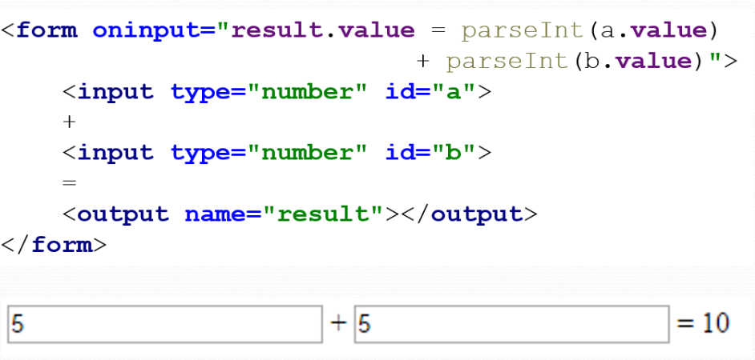
Добавлен тег текстового уровня <output></output> для выведения результатов

Slide 37

range
определяет поле, которые может содержать значения в определенном интервале. Отображается как ползунок, который можно перетаскивать мышкой. Вы можете ограничивать диапазон принимаемых чисел с помощью атрибутов min (минимальное допустимое число) и max (максимальное допустимое число).
<input name='range' type='range' min='1' max='5' />

Slide 38
Атрибуты input
Autofocus - Автоматически устанавливает фокус в поле формы. В таком поле можно сразу набирать текст без явного щелчка по нему курсором мыши.
Disabled - Блокирует доступ и изменение поля формы. Оно в таком случае отображается серым и недоступным для активации пользователем. Заблокированное в поле значение не передается на сервер.
Placeholder - Выводит подсказывающий текст.
Readonly - Устанавливает, что поле не может изменяться пользователем.
Step - Шаг приращения для числовых полей.
Value - Значение элемента.
Multiple - указывает, что данное поле может принимать несколько значений одновременно

Slide 39
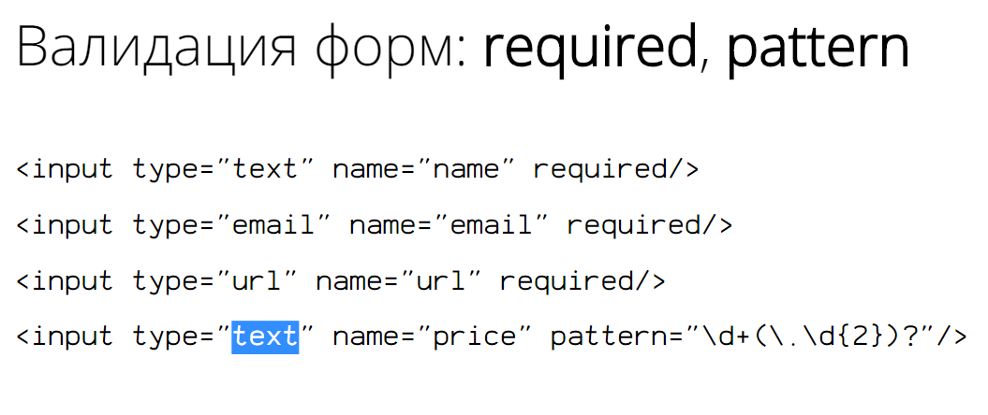
Required - указывает, что данное поле должно быть обязательно заполнено перед отправкой.
Pattern - Указывает регулярное выражение, согласно которому требуется вводить и проверять данные в поле формы. Если присутствует атрибут pattern, то форма не будет отправляться, пока поле не будет заполнено правильно.

Slide 40
CSS+формы
Псевдокласс :focus
- Псевдокласс :focus определяет стиль для элемента получающего фокус. Например, им может быть текстовое поле формы, в которое устанавливается курсор. Такими элементами могут быть теги <a> <input> <select> и <textarea>
<span class="field">
<input type="password" name="pass" class="form-text">
</span>
CSS
.form-text:focus {
background: #ffe; /* Цвет фона */ border: 1px solid #29B0D9; /* Параметры рамки */
}

Slide 41
Псевдокласс :required
Применяет стилевые правила к тегу <input>, у которого установлен атрибут required. Он позволяет выделять поля обязательные к заполнению перед отправкой формы.
<p>
<label for="email">E-mail</label>
<input id="email" type="text“ required>
</p>
CSS
input:required {
border: 1px solid red; /* Красная рамка для обязательных полей */
}

Slide 42
Псевдокласс :optional
Применяет стилевые правила к тегу <input>, у которого не задан атрибут required. Он позволяет выделять поля обязательные к заполнению перед отправкой формы. Таким образом :optionalприменяется к необязательным полям формы.
<p>Имя: <input name="name"></p>
<p>Возраст: <input type="number" min="18" required name="old"></p> <p><input type="submit" value="Отправить"></p>
<style>
input:optional { opacity: 0.5; /* Полупрозрачность */ }
</style>

Slide 43
Псевдокласс :valid
Применяется к полям формы, содержимое которых проходит проверку в браузере на соответствие указанному типу. Например, для type="number" вводится число, а не буквы, для type="email“ корректный адрес электронной почты. Проверяет на соответствие регулярному выражению в атрибуте pattern
HTML
<p><input type="email" required></p>
CSS
input:valid { background: #dfd; /* Зеленый цвет фона */ }

Slide 44
Псевдокласс :invalid
Применяется к полям формы, содержимое которых не соответствует указанному типу. Например, для type="number" должно вводиться число, а не буквы, для type="email" корректный адрес электронной почты.
HTML
<p><input type="email" required></p>
CSS
input:invalid { background: #fdd; /* Красный цвет фона */ }

Slide 45
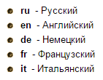
Язык текста.
Псевдокласс lang определяет язык текста того или иного элемента или документа в целом.
HTML
<p lang="ru">Русский текст выделен синим</p>
<p lang="en">English text is chosen red</p>
CSS
p:lang(ru) {color: #00f;}
p:lang(en) {color: #f00;}

Slide 46
Псевдокласс :checked
Псевдокласс :checked применяется к элементам интерфейса, таким как переключатели (checkbox) и флажки (radio), когда они находятся в положение «включено». Переключение элементов в такое состояние происходит с помощью атрибута checked тега <input> или пользователем.
Псевдокласс :indeterminate
Псевдокласс :indeterminate задает стиль для элементов форм, таким как флажки и переключатели, когда они находятся в неопределенном состоянии. К примеру, если из группы флажков ни один не помечен, то флажки находятся в указанном состоянии.
.checkbox:checked
{
box-shadow: 0 0 0 3px rgba(255,255,0,.5);
}

Slide 47
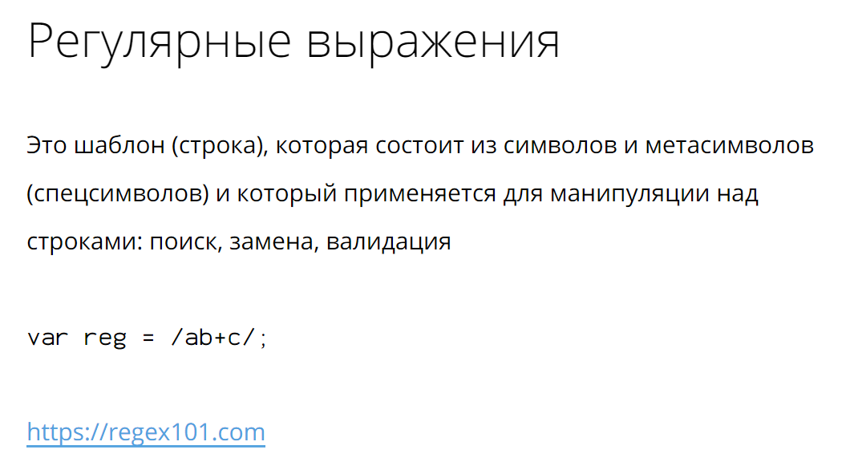

Slide 48
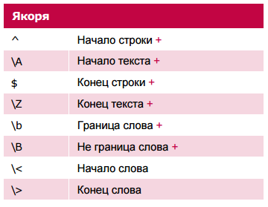
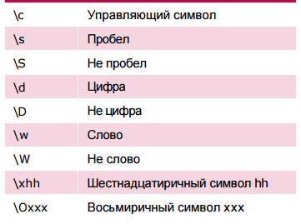

. – любой символ

Slide 49
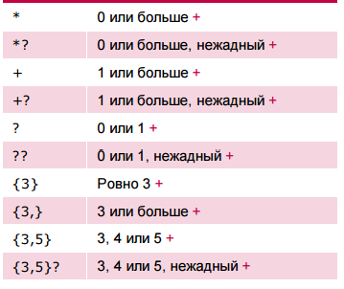
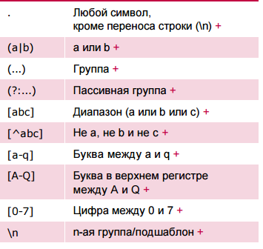

Slide 50

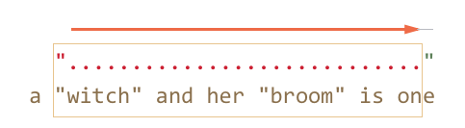
Жадный поиск берем выражение ".+". И строку
1. Первый символ шаблона – это кавычка ".
2. Кавычка найдена, далее движок проверяет, есть ли соответствие для остальной части паттерна.(точка). Она обозначает «любой символ», так что следующая буква строки 'w' вполне подходит
3. Далее «любой символ» повторяется, так как стоит квантификатор .+. Движок регулярных выражений берёт один символ за другим, до тех пор, пока у него это получается. В данном случае это означает «до конца строки»:
4. Итак, текст закончился, движок регулярных выражений больше не может найти «любой символ», он закончил повторения для .+ и переходит к следующему символу шаблона. Следующий символ шаблона – это кавычка. Её тоже необходимо найти, чтобы соответствие было полным.
5. Иными словами, он сокращает текущее совпадение на один символ:
6. Движок продолжает отступать, он уменьшает количество повторений точки '.' до тех пор, пока остаток паттерна, то есть в данном случае кавычка '"', не совпадёт:

Slide 51
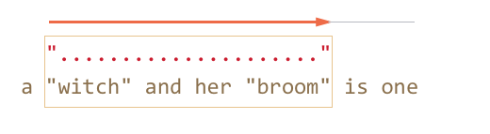
Результат
В жадном режиме (по умолчанию) регэксп повторяет квантификатор настолько много раз, насколько это возможно, чтобы найти соответствие.

Slide 52
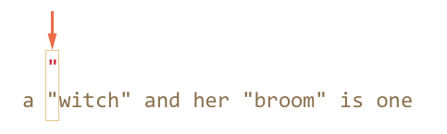
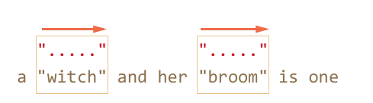
Ленивый режим
Ленивый режим работы квантификаторов – противоположность жадному, он означает «повторять минимальное количество раз».
1. Первый шаг – тот же, кавычка '"' найдена на 3-й позиции:
2. Второй шаг – тот же, находим произвольный символ '.':
3. А вот дальше – так как стоит ленивый режим работы +, то движок не повторит точку (произвольный символ) ещё раз, а останавливается на достигнутом и пытается проверить, есть ли соответствие остальной части шаблона, то есть '"':Если бы остальная часть шаблона на данной позиции совпала, то совпадение было бы найдено. Но в данном случае – нет, символ 'i' не равен „"“.
4. Движок регулярных выражений увеличивает
количество повторений точки на одно и пытается
найти соответствие остатку шаблона ещё раз:
Ленивость распространяется только на тот квантификатор, после которого стоит ?.
Ленивый режим без необходимости лишний раз квантификатор не повторит.

Slide 53
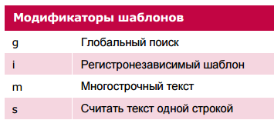
Задание: Составить регулярное выражение для:
Дата (напр., 21/3/2006)
Адрес email
Тег HTML
url
Трехзначное число с 2 знаками после точки (цена)

Slide 54
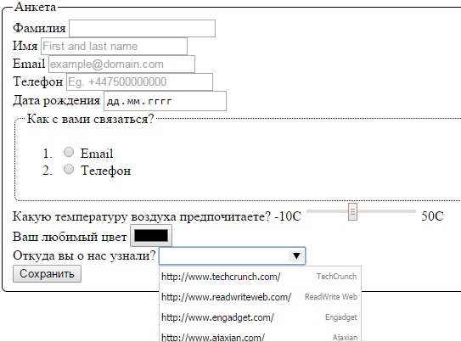
Задание

